Slide 1



Slide 2
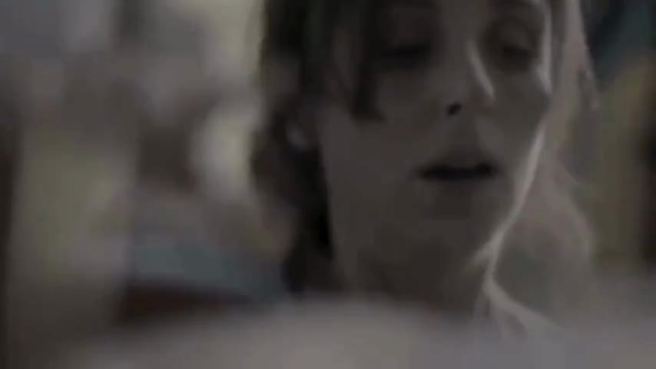

Slide 3


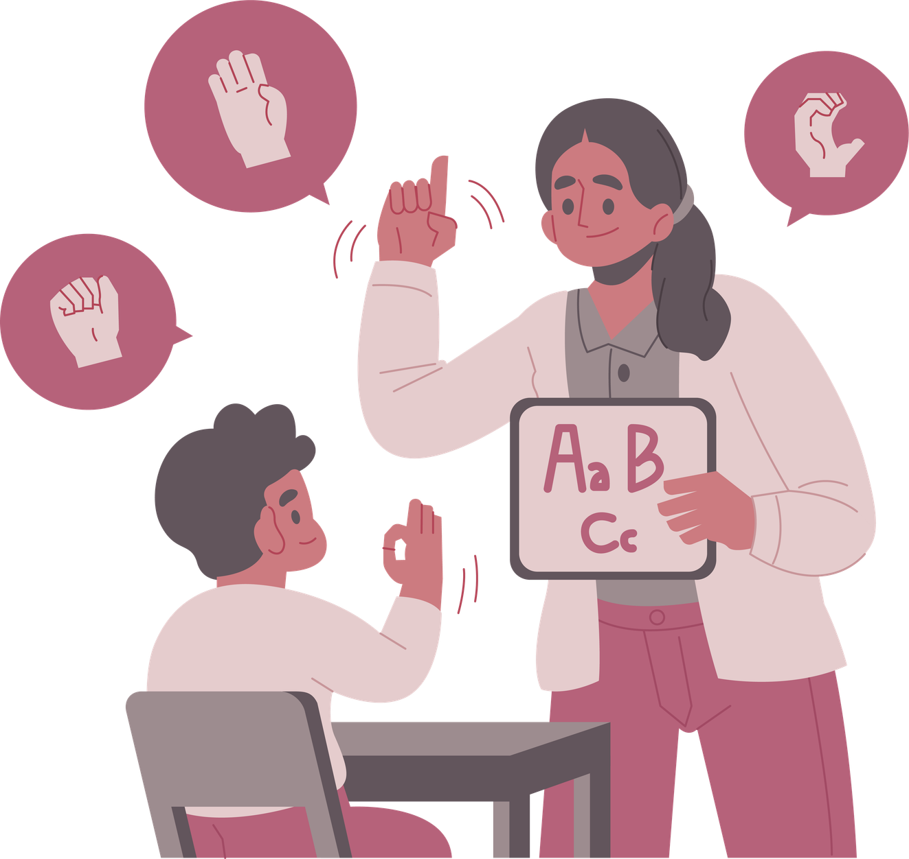

ANTECEDENTES
+94,000
personas con discapacidad o debilidad auditiva en BC
Notes:
15

Slide 4

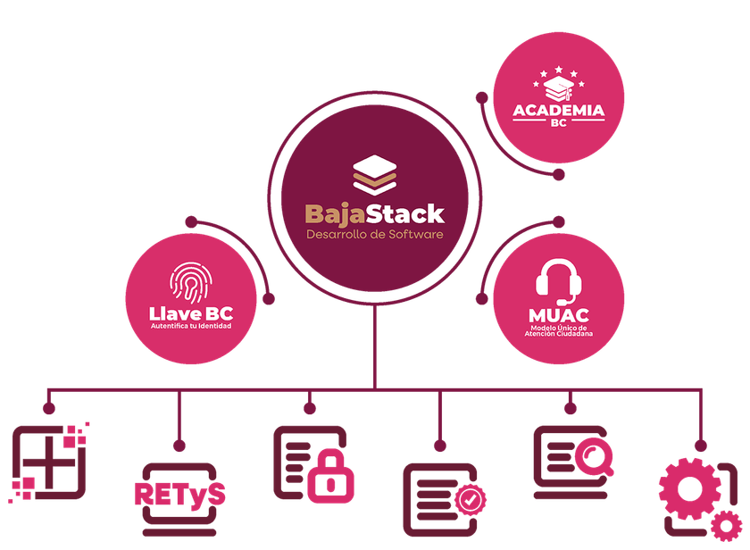


Colaboración
CITYS
Desing Thinkinh
Dependencias
+
+
Ventanilla
Digital
Ciber
Seguridad
Catálogo de
Soluciones
Registro Estatal de TyS
Dictaminación
Tecnica
+35 Herramientas
Notes:
6

Slide 5




SOLUCIONES
Tecnología
Operatividad
Normativa
Notes:
7

Slide 6
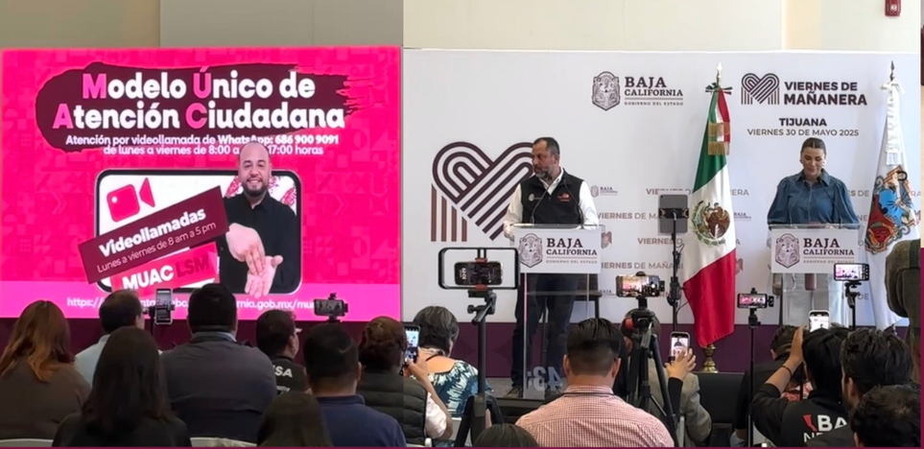





IMPLEMENTACIÓN
MODELO ÚNICO DE ATENCIÓN CIUDADANA Y LSM
• Información
• Quejas
• Sugerencias
686 900 9091
Notes:
5

Slide 7
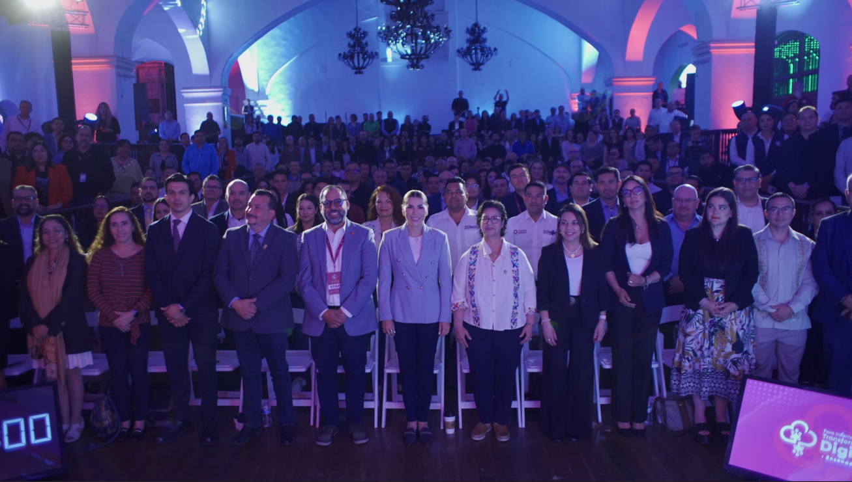
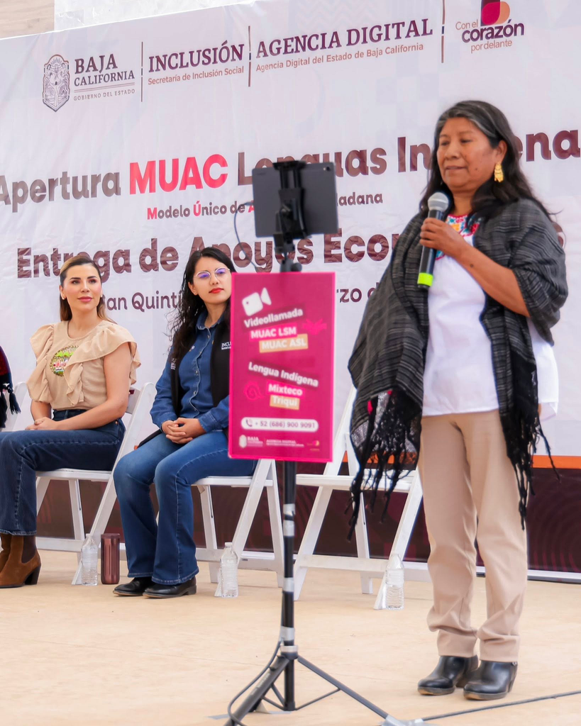
SEGUIMIENTO
FITD 2025
Lanzamiento MUAC LI
Notes:
15

Slide 8
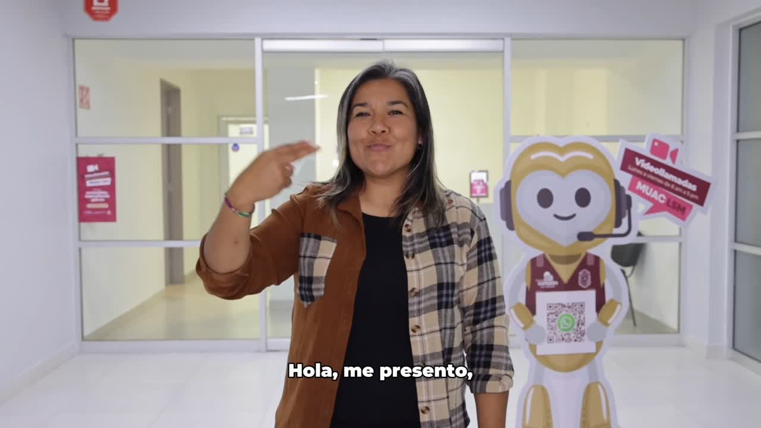

Slide 9
¡GRACIAS!

